Slide 1
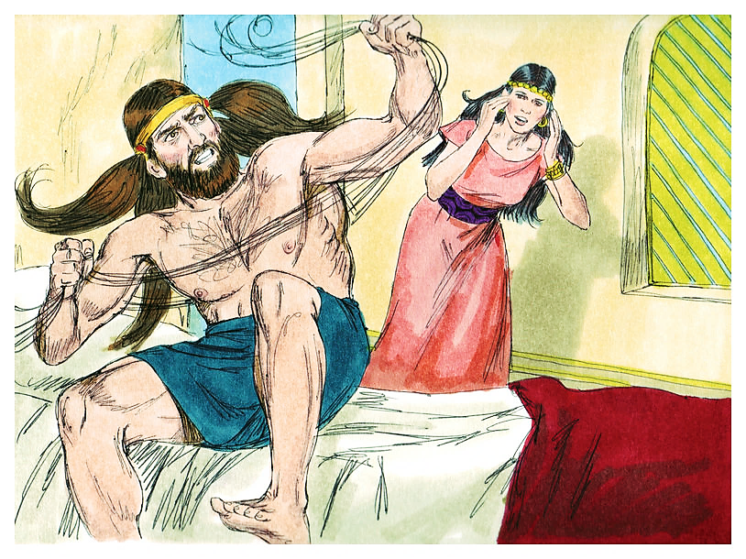


Unidad 6: Los Jueces de Israel
Estudio 25:
Sansón, Un Mayordomo Irresponsable
18 de julio de 2017
Iglesia Bíblica Bautista de Aguadilla
La Biblia Libro por Libro, CBP®

Slide 2
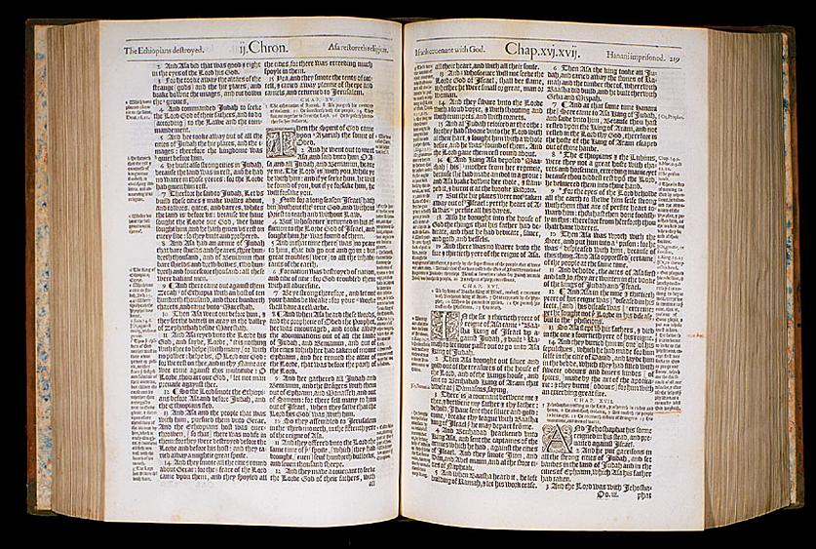
Texto Básico
Jueces
  13.1 a 16.31

Slide 3

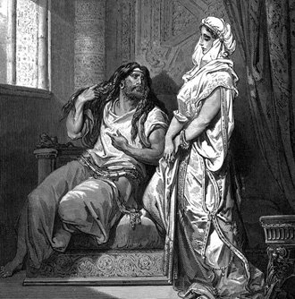
Versículo Clave:
Jueces 13.8, RVR60
"Entonces oró Manoa a Jehová, y dijo: Ah, Señor mío, yo te ruego que aquel varón de Dios que enviaste, vuelva ahora a venir a nosotros, y nos enseñe lo que hayamos de hacer con el niño que ha de nacer.”

Slide 4
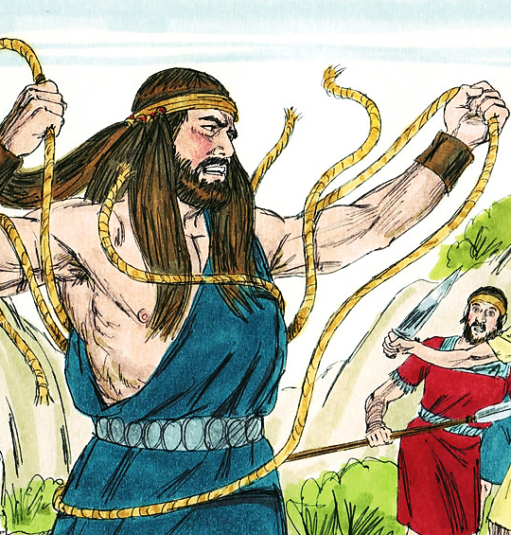
Verdad Central
La actuación de Sansón como mayordomo irresponsable nos enseña que no usar o usar mal los dones y talentos que Dios nos ha dado resulta en tragedia.

Slide 5
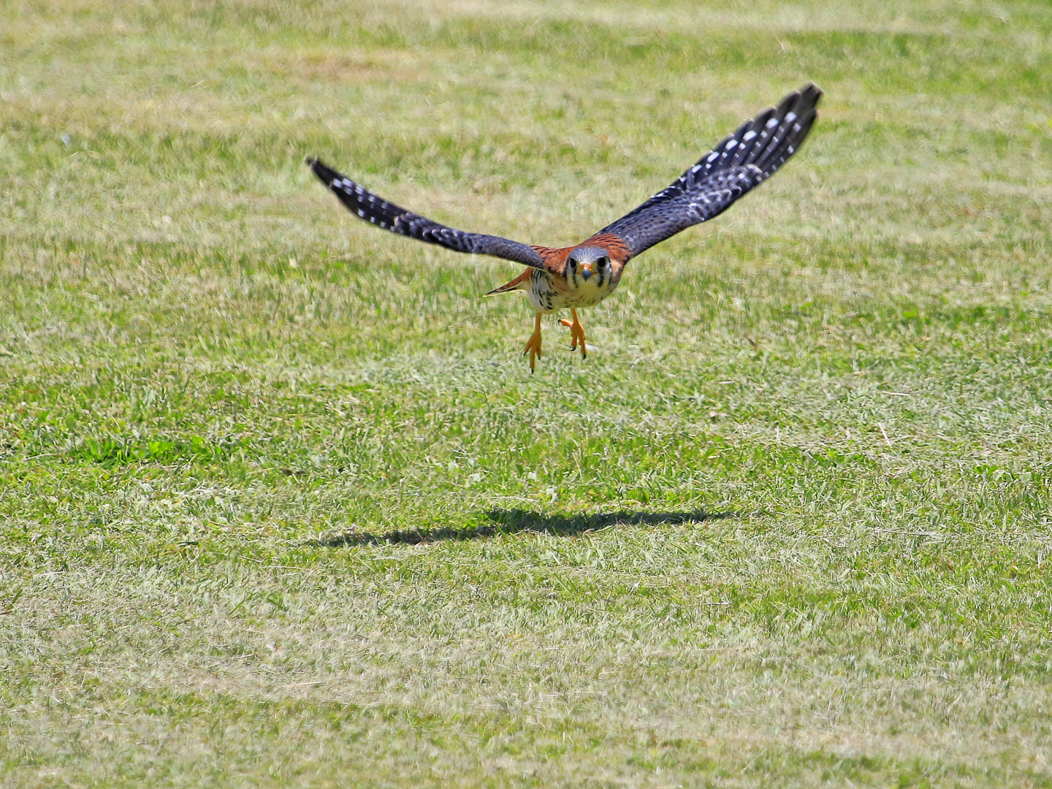
Metas de Aprendizaje
Que el alumno demuestre:
Su conocimiento de la actuación de Sansón como mayordomo irresponsable, y
Su actitud hacia el uso de los dones y talentos que Dios le ha entregado.
Notes:
5

Slide 6
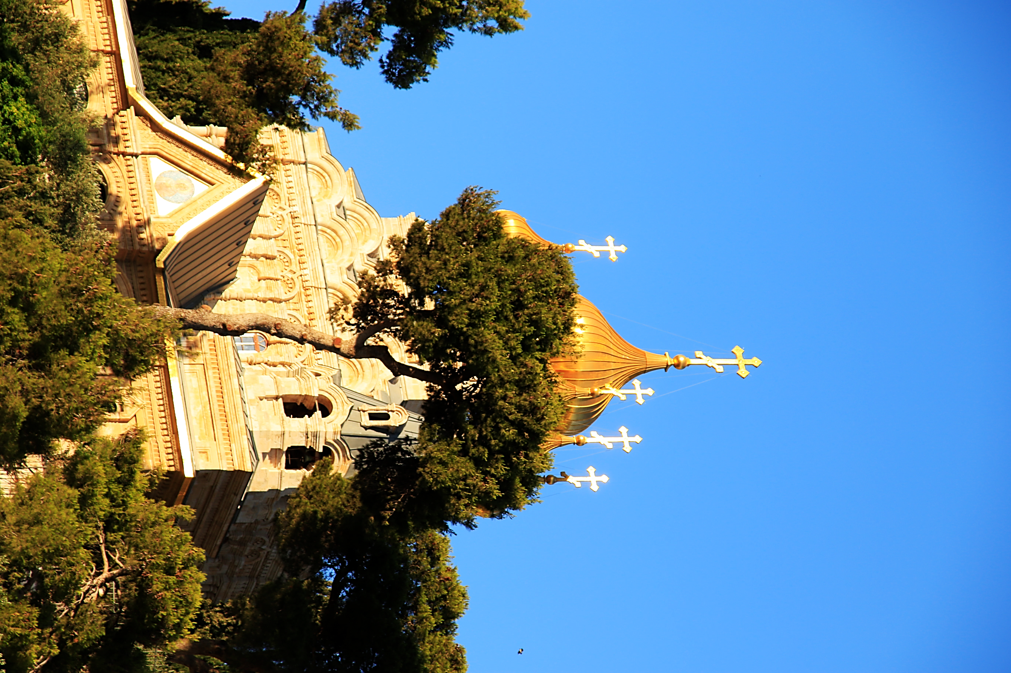
Trasfondo
Como hemos ya visto, el tema de Jueces es la infidelidad de Israel y la fidelidad de Jehová al pacto.
En esencia el pacto declaraba que Jehová era Dios de Israel, e Israel pueblo de Jehová.

Slide 7
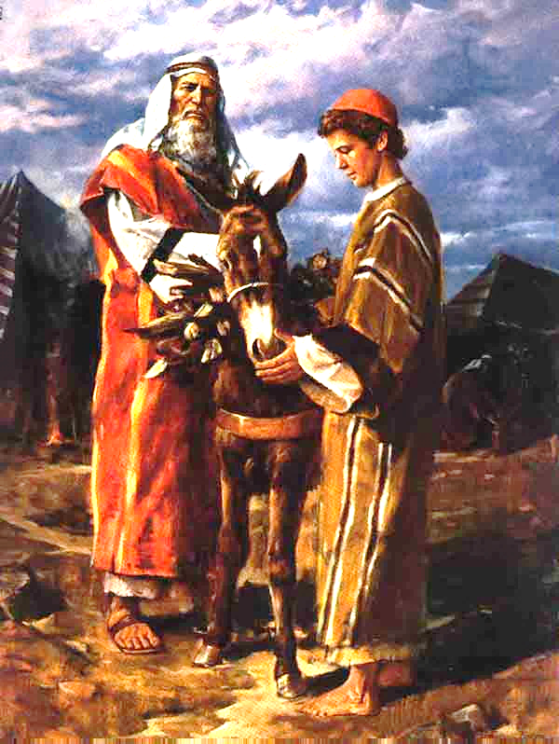
Trasfondo
Jehová prometía bendecir a su pueblo, e Israel prometía obedecer a su Dios.
Las bendiciones en el pacto con Abraham, incluyendo las de descendencia y tierra, se ofrecieron unilateralmente (Génesis 12:2, 3; 13:14–17; 15:1–21).

Slide 8
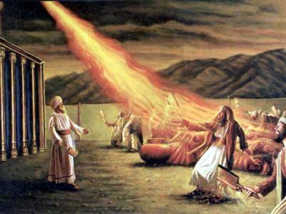
Trasfondo
Por otro lado, las bendiciones del Pacto Mosaico eran condicionadas a que Israel cumpliera con su parte.
De otra manera, lo que Jehová daría a su pueblo sería maldición (Levítico 26:1–39; Deuteronomio 28–29).

Slide 9
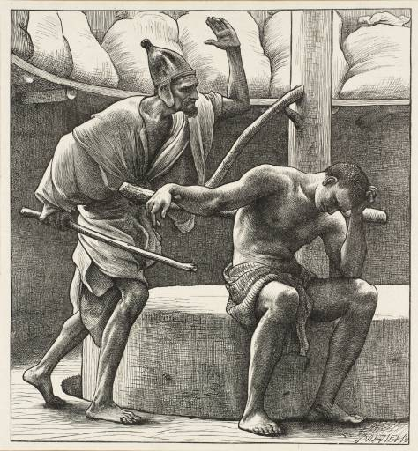
Trasfondo
A tono con el pacto condicional, veremos hoy cómo la vida de Sansón, aun cuando Dios delegó en él virtudes extraordinarias, resultó en un error tras otro, debido a su insistencia en desobedecer los deseos de Jehová Dios.

Slide 10
Trasfondo
Los filisteos:
  Era un nombre común que se daba a los pueblos que ya estaban en Canaán cuando los hebreos llegaron alrededor de 1,200 a.C.
  Eran el grupo que habitaba cerca de la costa del Mediterráneo y una de las tres agrupaciones más poderosas en Canaán.

Slide 11
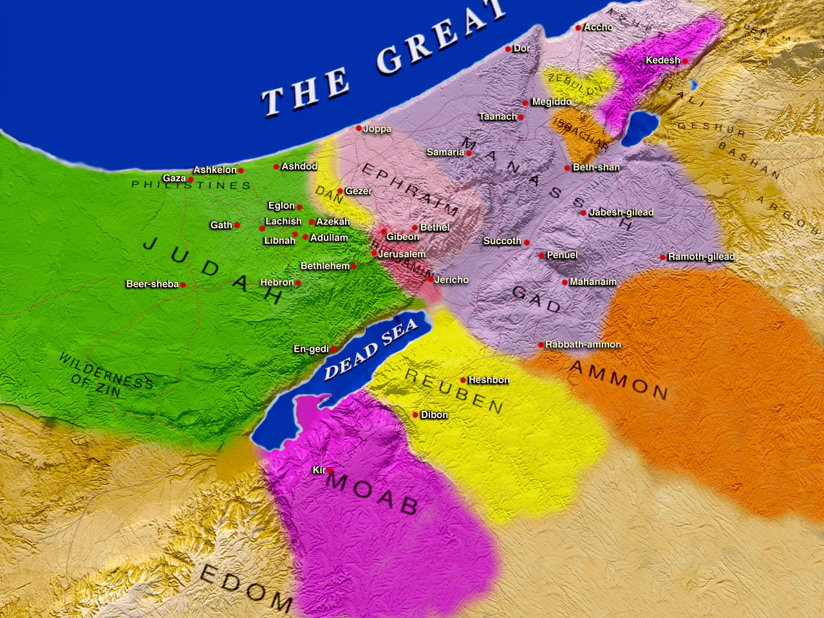
Cananeos del Norte
(Jabín)
Filisteos
Cananeos del Sur
Adoni-Bezek

Slide 12

Trasfondo
Los filisteos estaban formados por la unión de 5 ciudades: Gaza, Asdod, Ascalón, Gat y Ecrón.
Junto con los egeos, los micenios y otros, formaban parte de los llamados “pueblos del Mar” que habitaban las islas y las costas orientales del mar Egeo.
Adoraban a los ídolos Dagón y a Baalzebub.

Slide 13
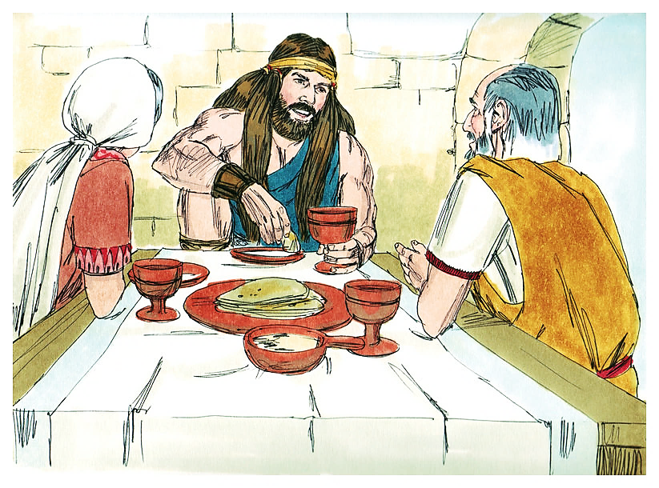
Bosquejo
El nacimiento de Sansón
(Jueces 13.1-5, 8, 24)
La indiscreción de Sansón
(Jueces 16.18-21)
La muerte de Sansón
(Jueces 16.28-30)

Slide 14
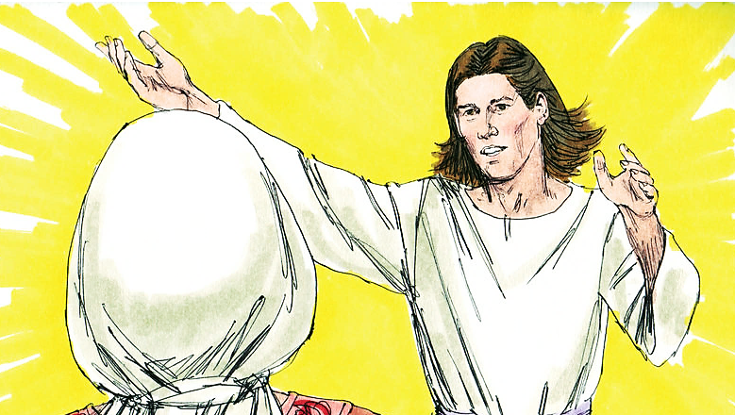
El nacimiento de Sansón
(Jueces 13.1-5, 8, 24)
Notes:
14

Slide 15
El nacimiento de Sansón
(Jueces 13.1-5, 8, 24)
"Los hijos de Israel volvieron a hacer lo malo ante los ojos de Jehová; y Jehová los entregó en mano de los filisteos por cuarenta años. Y había un hombre de Zora, de la tribu de Dan, el cual se llamaba Manoa; y su mujer era estéril, y nunca había tenido hijos. A esta mujer apareció el ángel de Jehová, y le dijo: He aquí que tú eres estéril, y nunca has tenido hijos; pero concebirás y darás a luz un hijo. Ahora, pues, no bebas vino ni sidra, ni comas cosa inmunda. Pues he aquí que concebirás y darás a luz un hijo; y navaja no pasará sobre su cabeza, porque el niño será nazareo a Dios desde su nacimiento, y él comenzará a salvar a Israel de mano de los filisteos." (Jueces 13.1-5, RVR60)
Notes:
15

Slide 16
El nacimiento de Sansón
(Jueces 13.1-5, 8, 24)
"Entonces oró Manoa a Jehová, y dijo: Ah, Señor mío, yo te ruego que aquel varón de Dios que enviaste, vuelva ahora a venir a nosotros, y nos enseñe lo que hayamos de hacer con el niño que ha de nacer." (Jueces 13.8, RVR60)
"Y la mujer dio a luz un hijo, y le puso por nombre Sansón. Y el niño creció, y Jehová lo bendijo." (Jueces 13.24, RVR60)
Notes:
16

Slide 17
El nacimiento de Sansón
(Jueces 13.1-5, 8, 24)
Sansón quiere decir “Pequeño Sol”.
La madre de Sansón siempre había sido estéril.
  En la Biblia se nos dice que Sara (madre de Isaac), Rebeca (madre de Jacob y Esaú), Raquel (madre de José y Benjamín), Ana (madre de Samuel) y Elisabet (madre de Juan el Bautista) también fueron estériles (Génesis 16:1–2; 17:15–19; 25:21; 30:1–2; 1 Samuel 1:2–20; Lucas 1:7).
Notes:
17

Slide 18
El nacimiento de Sansón
(Jueces 13.1-5, 8, 24)
A la mujer estéril se le apareció el ángel de Jehová para hacerle dos promesas maravillosas:
  Tendría un hijo varón (13:3), y
  Él comenzaría a salvar a Israel de los filisteos (13:5).
Los nacimientos de Isaac, Juan el Bautista y Jesús, también fueron anunciados por un ángel (Génesis 18:9–15; Lucas 1:11–20, 26–38).
  Jesús, Jeremías, Juan el Bautista y Pablo fueron llamados a su misión antes de nacer (Isaías 9:6–7; 49:1, 5–6; Mateo 1:21; Lucas 1:31–33; Jeremías 1:5; Lucas 1:15–17; Gálatas 1:15).
Notes:
18

Slide 19
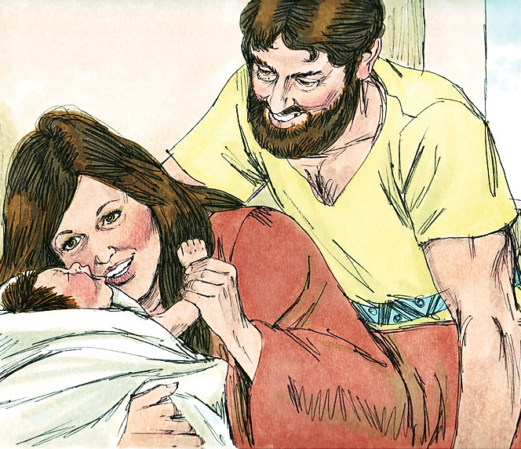
El nacimiento de Sansón
(Jueces 13.1-5, 8, 24)
Sansón nació de mujer estéril, fue anunciado por el ángel de Jehová, llamado a comenzar la liberación de Israel y apartado como nazareo vitalicio.
Todo esto nos haría esperar que aquél hijo iba a ser un héroe santo y exitoso en el servicio de Dios.
Notes:
19

Slide 20
El nacimiento de Sansón
(Jueces 13.1-5, 8, 24)
NAZAREO
  Persona que hacía un voto de dedicarse a Dios y al servicio de los demás. Este voto podía ser perpetuo o por un tiempo.
    El término viene del hebreo nazar (separar), o de nezer (corona).
  El que hacía el voto tenía que separarse o abstenerse de ciertas cosas, como vino, sidra, vinagre, licor de uvas, uvas frescas o secas, etcétera (Números 6:1–2).
  No se acercaba a una persona muerta. No se cortaba el cabello de su cabeza, el cual venía a ser “su corona” (Números 6:5–8).
Notes:
20

Slide 21
El nacimiento de Sansón
(Jueces 13.1-5, 8, 24)
NAZAREO
  Al término de su voto, el nazareo tenía que hacer ciertas ofrendas cuidadosamente estipuladas, raparse luego la cabeza, quemar el cabello y dar un regalo al sacerdote.
  Después de eso el nazareo podía volver a tomar vino (Números 6:12–21).
    Sansón fue declarado nazareo antes de nacer (Jueces 13:5).
    De igual manera Samuel (1 ﻿S﻿amuel 1:11) y
    Juan el Bautista (Lucas 1:15).
    Pablo hizo un voto de nazareo por un tiempo corto (Hechos 18:18).
Notes:
21

Slide 22
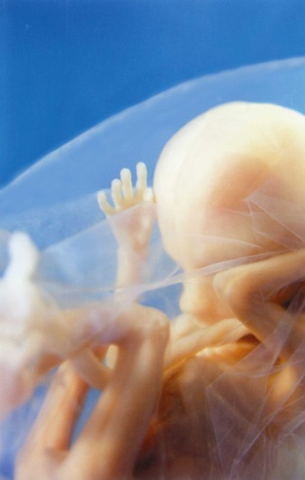
Pensemos…
Gran parte del debate actual acerca del aborto gira en torno a la cuestión de si el feto que está en el vientre de su madre es persona, o no.
¿Qué implica el nazareato prenatal de Sansón para esta discusión?
¿Trató Dios a Sansón como una persona antes de su nacimiento, o no?
Notes:
22

Slide 23
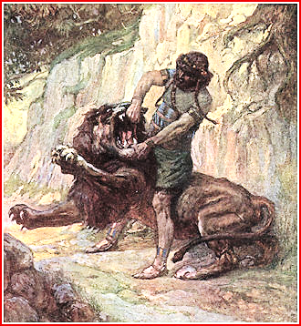
Hazañas de Sansón
Cuando creció quiso casarse con una mujer filistea.
Cuando iban a hacer el arreglo para el matrimonio encontraron un león, pero Sansón lo mató “como quien despedaza un cabrito” (Jueces 14:1–6).
Notes:
23

Slide 24
Pensemos…
¿Qué peligros hay actualmente para un creyente que se enamora de una persona inconversa?
¿Cómo se usa el argumento de “ella me agrada” para justificar tales relaciones? ¿Justifica usted algún pecado en base a sus gustos?
¿Usa Dios todavía la desobediencia de sus hijos para llevar a cabo sus planes? ¿Puede usted citar algún ejemplo? ¿Cómo puede Dios, que es justo, usar el pecado para sus fines?
Notes:
24

Slide 25
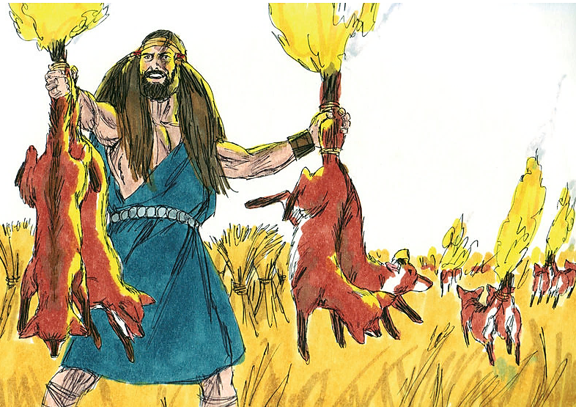
Hazañas de Sansón
Sansón cazó trescientas zorras”, atándoles teas en “entre cada dos colas” amarradas entre sí y haciéndolas correr por los sembradíos de los filisteos, arruinando sus cosechas.
Notes:
25

Slide 26
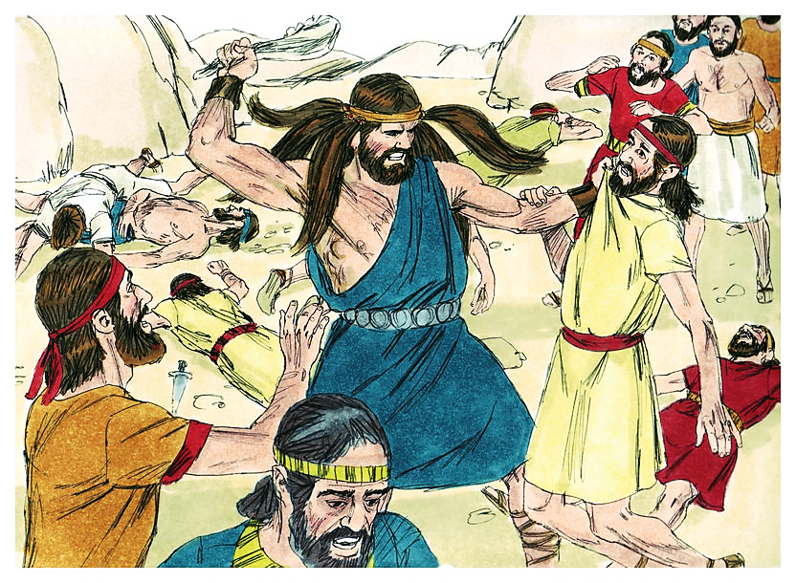
Hazañas de Sansón
Los filisteos buscaron a Sansón y tres mil hombres de Judá vinieron a él para que se entregara, lo cual él aceptó.
Cuando le traían ante los filisteos el Espíritu de Jehová vino sobre él y mató a mil hombres con una quijada de asno fresca aún (Jueces 15.9-17).
Notes:
26

Slide 27
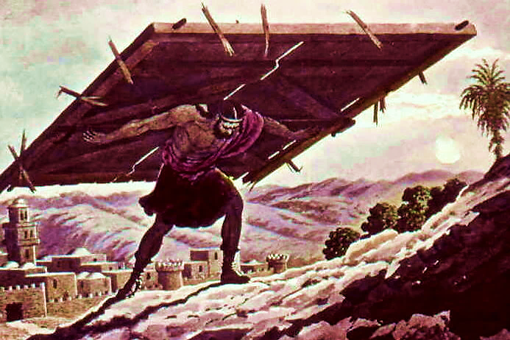
Hazañas de Sansón
En otra ocasión Sansón fue a Gaza y los filisteos le acechaban para matarle, pero él se levantó a medianoche “y tomando las puertas de la ciudad con sus dos pilares y su cerrojo, se las echó al hombro” (Jueces 16:1–3).
Notes:
27

Slide 28
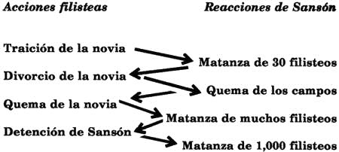
Venganzas y Represalias
Notes:
28

Slide 29
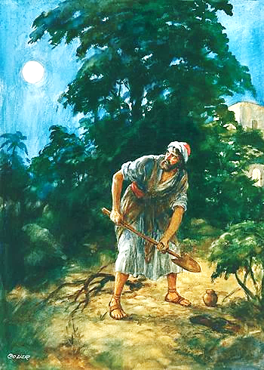
Pensemos…
¿Qué dones y talentos le ha dado Dios?
¿Cómo los está usando?
¿Está cumpliendo con la expectativa divina, o está decepcionando al Señor?
Notes:
29

Slide 30
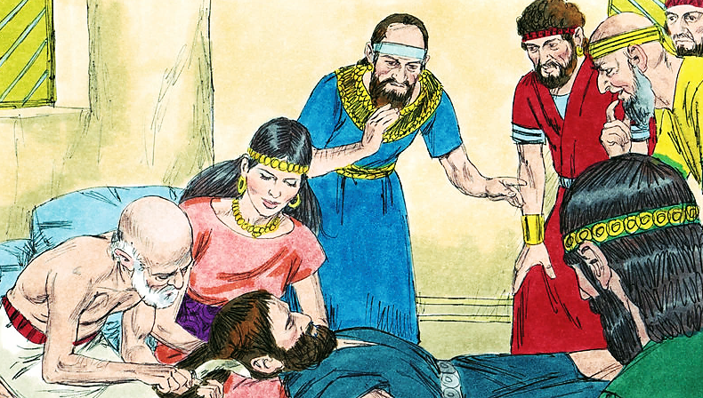
La indiscreción de Sansón
(Jueces 16.18-21)
Notes:
30

Slide 31
La indiscreción de Sansón
(Jueces 16.18-21)
"Viendo Dalila que él le había descubierto todo su corazón, envió a llamar a los principales de los filisteos, diciendo: Venid esta vez, porque él me ha descubierto todo su corazón. Y los principales de los filisteos vinieron a ella, trayendo en su mano el dinero. Y ella hizo que él se durmiese sobre sus rodillas, y llamó a un hombre, quien le rapó las siete guedejas de su cabeza; y ella comenzó a afligirlo, pues su fuerza se apartó de él. Y le dijo: ¡Sansón, los filisteos sobre ti! Y luego que despertó él de su sueño, se dijo: Esta vez saldré como las otras y me escaparé. Pero él no sabía que Jehová ya se había apartado de él. Mas los filisteos le echaron mano, y le sacaron los ojos, y le llevaron a Gaza; y le ataron con cadenas para que moliese en la cárcel.”
Notes:
31

Slide 32
La indiscreción de Sansón
(Jueces 16.18-21)
Probablemente durante los veinte años de su gobierno Sansón mantuvo un comportamiento más o menos recto.
Sin embargo, al final de ese período, volvió a las andadas, así como Israel caía en la idolatría después de cada período de reposo.
Al entrar en la ciudad filistea de Gaza (16:1a), el danita menospreció la capacidad de sus enemigos de hacerle daño.
Al visitar a la ramera (16:1b), despreció su nazareato y al Dios Altísimo que lo había ordenado.
Notes:
32

Slide 33
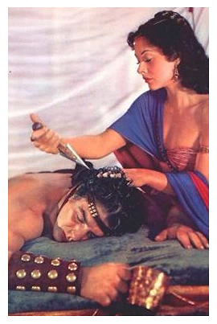
Las mujeres de Sansón
Su novia de Timnat
  Traicionó a Sansón (14.16-17)
La ramera de Gaza
  Vendió sus amores (16.1)
Dalila
  Traicionó a Sansón (16.6-21)
  Vendió sus amores (16.5, 18)
Notes:
33

Slide 34
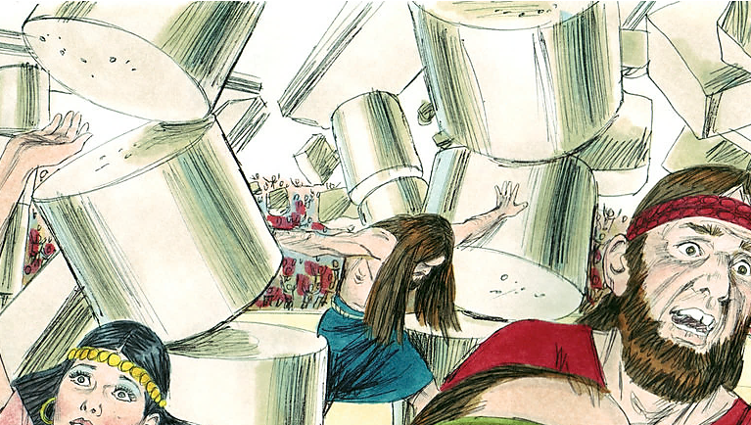
La muerte de Sansón
(Jueces 16.28-30)
Notes:
34

Slide 35
La muerte de Sansón
(Jueces 16.28-30)
"Entonces clamó Sansón a Jehová, y dijo: Señor Jehová, acuérdate ahora de mí, y fortaléceme, te ruego, solamente esta vez, oh Dios, para que de una vez tome venganza de los filisteos por mis dos ojos. Asió luego Sansón las dos columnas de en medio, sobre las que descansaba la casa, y echó todo su peso sobre ellas, su mano derecha sobre una y su mano izquierda sobre la otra. Y dijo Sansón: Muera yo con los filisteos. Entonces se inclinó con toda su fuerza, y cayó la casa sobre los principales, y sobre todo el pueblo que estaba en ella. Y los que mató al morir fueron muchos más que los que había matado durante su vida.”
Notes:
35

Slide 36
Pensemos…
¿Por qué Sansón se incluye entre los héroes de la fe de Hebreos 11:32?
¿En qué momentos manifiesta su fe?
¿Cómo responde Jehová a su clamor? (15:18; 16:28)
¿Por qué le salva la vida la primera vez, pero no la segunda?
¿Qué aprende usted de esto para su vida?
Notes:
36

Slide 37
Pensemos…
¿Por qué Jehová escogería a un pícaro como Sansón como libertador?
¿Utiliza a personas semejantes hoy también?
¿El hecho de que una persona tenga un ministerio fructífero necesariamente implica que su vida agrada a Dios?
¿Qué le enseña la historia de Sansón acerca de la libertad de acción de Dios?
¿Acerca de su amor por su pueblo?
¿Acerca de su celo por su gloria?
Notes:
37

Slide 38

Aplicaciones
Dios da al hombre todos los recursos necesarios para cumplir con las tareas que le asigna.
  Sansón tenía una familia que le apoyaba, una bendición divina en sus años de crecimiento y el poder del Espíritu Santo.
  El fracaso de Sansón fue el resultado de su carácter irresponsable.
  Hoy, el cristiano puede estar seguro de que un llamado divino a una tarea específica siempre está acompañado por los recursos divinos necesarios para el cumplimiento de aquella misión, pero no olvidemos que a mayor privilegio, mayor responsabilidad.

Slide 39
Aplicaciones
El creyente ha de bendecir a Dios por los éxitos que logre en la vida.
  En Ramat-lehi (“Altura de la quijada”), Sansón rompió dos cuerdas nuevas y con una quijada de asno mató a mil filisteos.
  Con alegría compone un dicho poético con el cual se jacta del hecho y se olvida de agradecer a Dios.
  El creyente debe dar a Dios las gracias por lo que puede lograr en la vida.
  Debe recordar que de Dios viene el don del tiempo y la oportunidad de lograr algo.

Slide 40
Aplicaciones
"Tomó luego Samuel una piedra y la puso entre Mizpa y Sen, y le puso por nombre Eben-ezer, diciendo: Hasta aquí nos ayudó Jehová."
(1º Samuel 7.12, RVR60)

Slide 41
Aplicaciones
Las virtudes se aprovechan con la sabiduría.
  El mensaje bíblico es claro en cuanto a que la fuerza de Sansón provenía de su consagración a Dios, no simplemente de su abundante cabellera; esta no era más que un símbolo de la consagración.
  Se tiene el caso de este gran hombre, que figura en la galería de los héroes de la fe (Hebreos 11:32), como ejemplo de personas que son muy dotadas por el Señor, pero que son débiles de carácter y caen por su concupiscencia.

Slide 42
Bibliografía
Zorzoli, Rubén O., ed. El Expositor Bíblico: La Biblia, Libro por Libro, Maestros de jóvenes y Adultos, Volumen 3, 4ta ed. El Paso, Texas: Casa Bautista de Publicaciones, 2001, c1994.
Platt, A. T. (1999). Estudios Bı́blicos ELA: Dios permanece fiel (Jueces) (6). Puebla, Pue., México: Ediciones Las Américas, A. C.
Nelson, W. M., & Mayo, J. R. (2000, c1998). Nelson nuevo diccionario ilustrado de la Biblia (electronic ed.). Nashville: Editorial Caribe.
Lockward, A. (2003). Nuevo diccionario de la Biblia. (443). Miami: Editorial Unilit.
Vos, H. F. (1999). Nelson's new illustrated Bible manners & customs : How the people of the Bible really lived (114). Nashville, Tenn.: T. Nelson Publishers.

Slide 43
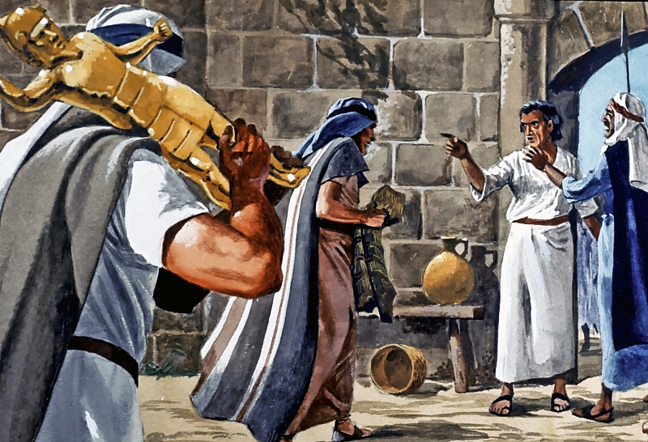
Próximo Estudio
Martes, 24 de junio de 2008
“Cuando faltó dirección en Israel”
Jueces capítulos 17 al 21

Slide 44


